Slide 1
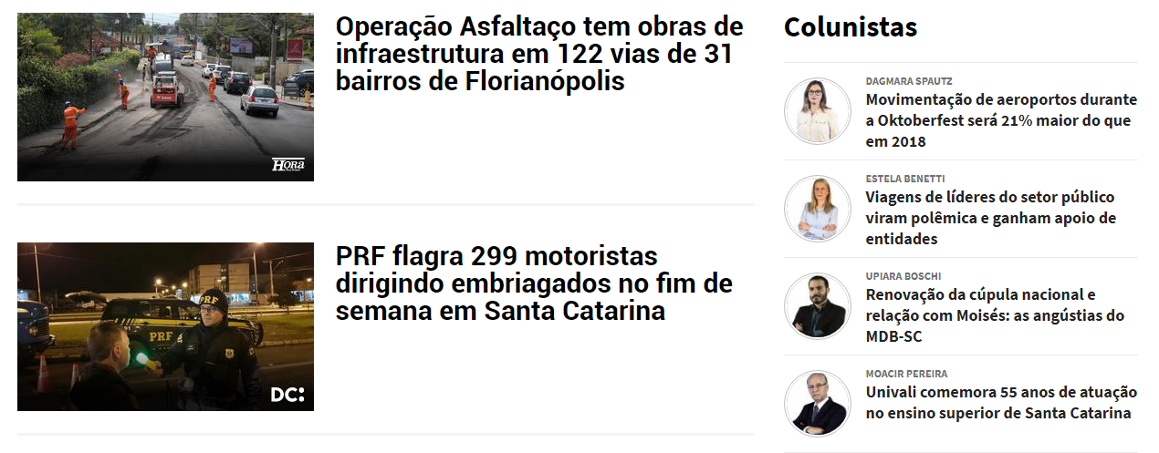
Trabalho - HTML+CSS+PHP+MYSQL
Criar um site para um PORTAL DE NOTICIAS, onde o usuário poderá fazer sua pesquisa por diferentes publicações:
Categorias (codigo, nome) Exemplo: economia, esportes, sociais, etc.)
Colunistas (codigo, nome, email)
Materias (codigo, data, hora, categoria, colunista, chamada, resumo, materiacompleta, fotochamada, foto1, foto2)
OBS: Além de poder
filtrar por categoria,
jornalista e
chamada
da matéria.

Slide 2
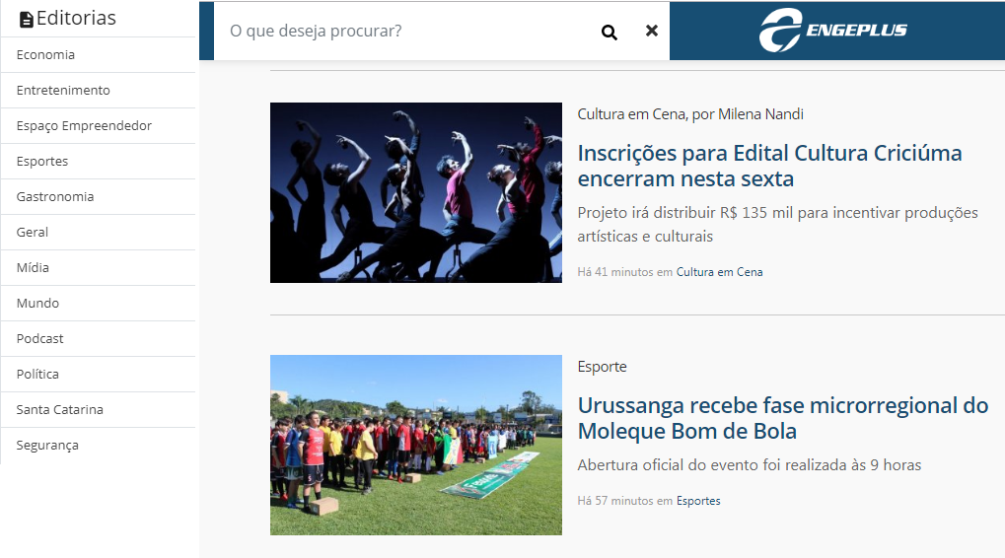
Exemplo: Página Inicial com Menu e Pesquisa

Slide 3
BD PORTAL
CREATE TABLE `categorias` ( `codcategoria` int(5) NOT NULL,
`nome` varchar(50) NOT NULL, PRIMARY KEY (`codcategoria`));
CREATE TABLE `colunistas` (
`codcolunista` int(5) NOT NULL,
`nome` varchar(50) NOT NULL,
`email` varchar(50) NOT NULL,
PRIMARY KEY (`codcolunista`))

Slide 4
BD PORTAL
CREATE TABLE `materias` (
`codmateria` int(5) NOT NULL,
`data` date NOT NULL,
`hora` time NOT NULL,
`codcategoria` int(5) NOT NULL,
`codcolunista` int(5) NOT NULL,
`chamada` varchar(100) NOT NULL,
`resumo` text NOT NULL,
`materiacompleta` text NOT NULL,
`fotochamada` varchar(100) NOT NULL,
`foto1` varchar(100) NOT NULL,
`foto2` varchar(100) NOT NULL,
PRIMARY KEY (`codmateria`),
KEY `codcategoria` (`codcategoria`),
KEY `codcolunista` (`codcolunista`))

